Slide 1
Продовольча проблема і хімія
Сочнєвої Ірини
11-А

Slide 2
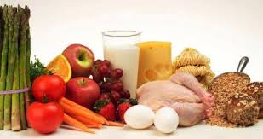
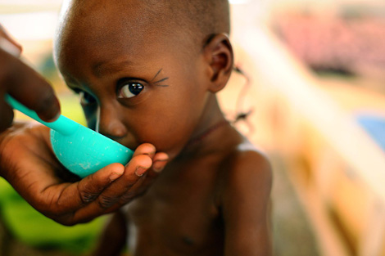
Продовольча проблема
Глобальна продовольча проблема – чи ненайдавніша з усіх глобальних проблем людства.
Голод, як найважчий її наслідок, а також всеосяжна соціальна «хвороба» завжди мали неабиякий вплив на життя людей в різні часи з неоднаково вражаючою руйнівною силою. Тому сьогодні, проблема є дуже актуальною і носить глобальний характер.

Slide 3
Населення нашої планети росте. За прогнозами ООН до 2000 р. воно становить близько 6,5 млрд. чоловік і буде, природно, збільшуватися в наступні десятиліття. Це означає, що сьогодні слід замислитися над тим, як забезпечити населення Землі харчуванням в майбутньому .
Очевидно, якщо не ставити під контроль народжуваність, то найрадикальнішими заходами є: збільшення посівних площ, з одного боку, та інтенсифікація сільськогосподарського виробництва, з іншого. Розрахунки вчених призводять до висновку, що проблему вирішить те , якщо за найближчі 40 - 50 років світова продукція продуктів зросте в 3 - 4 рази.

Slide 4
Подібний приріст можливо здійснити в тому разі, якщо відбудеться різкий підйом сільського господарства, з урахуванням впровадження всіх досягнень сучасної науки, зокрема хімії.
Модернізоване сільське господарство, з допомогою своїх могутніх спільниць - хімії і біології - легко може прогодувати більш 6,5 млрд. людей.
У рішенні продовольчої проблеми, у глобальному масштабі наголошується збільшення виробництва рослинної і тваринної їжі природного походження. Так само як насамперед застосування добрив, та стимуляторів зростання, штучних кормів для сільськогосподарських тварин, засобів захисту рослин та тварин, введення у практику харчування нових продуктів, видобутого океані, тощо.

Slide 5
Інтенсивний шлях розв`язання продовольчої проблеми передбачає механізацію, хімізацію, підвищення енергоозброєності сільського господарства, використання високоврожайних сортів сільськогосподарських культур, найбільш продуктивних порід тварин – тобто застосування всіх тих засобів, які дають змогу збільшити віддачу землеробства й тваринництва навіть при зменшенні сільськогосподарських площ.
Деякий час засобом розв'язання усіх продовольчих проблем вважали добрива. Тому невпинно нарощували їх використання на полях.

Slide 6
Сільськогосподарської продукції без нітратів не буває оскільки вони є основним джерелом азоту в живленні рослині. Тому для отримання не лише високих, але і високоякісних урожаїв необхідно вносити до ґрунту мінеральні і органічні азотні добрива. Без них немислимо сучасне сільське господарство.
Одне з головних елементів вводяться у грунт у складі мінеральних добрив, - азот. Якщо водень, кисень, вуглець доставляються рослинам з вуглекислим газом, то азот вступає у рослини через кореневу сиёстему як нітратів і іона амонію, яких зазвичай у грунті бракує. Тому виробництво азотних добрив - це одне з наймогутніших галузей хімічної промисловості сьогоднішнього дня. Більшу частину їх отримують з аміаку, який у свою чергу синтезують з водню й азоту у присутності каталізаторів
Проте, поки сільському господарству потрібні величезні кількості азотних добрив: аміаку і виготовлених із нього сульфату, карбонату і нітрату амонію. Аміак - ця саме концентроване азотне добриво (містить понад 80% азоту). Він є один з головних продуктів великий хімії.

Slide 7
Інша група речовин — пестициди та інсектициди.
Пестициди - засоби боротьби з шкідливими організмами, комахами (інсектициди), грибами (фунгіциди), рослинами (гербіциди) і др.
Їхня функція — загальмувати чи припинити розвиток видів небажаних, шкідників корисних культур — також має тенденцію до швидкого зростання та збільшення використання.
Нині в світі використовується близько 70 тис. хімічних речовин, до яких щорічно додається ще тисяча-дві. У США на поля щороку виливається близько 400 тис. т пестицидів, в Індії — близько 100 тис. т. Відомо, однак, що лише 1/10 отрути діє на бажаний об'єкт впливу, інші 9/10 вибирають собі інші цілі. Саме таким чином людина стала ще на один шлях повільного самогубства

Slide 8
Через великі втрати врожаю, пов'язані з шкідниками і хворобами сільськогосподарських рослин, гине приблизно одна третина врожаю. Якщо відмовитися від використання хімічних засобів захисту рослин, ця частка подвоїтся.
Для 3 тис. видів культурних рослин відомі близько 30 тис. збудників хвороб! Через війну з захворюваннями рослин люди втрачають 10 - 15% врожаю ще до того, як його зібрано. Спільно ж хвороби, шкідники та бур'яни забирають від врожаю від 25 до 40%. Цифра не мала, але це не все.
Від 5 до 25% продукції сільського господарства втрачається при перевезенні та зберіганні. Через війну сумарні втрати врожаю, перш ніж він потрапить до споживачеві, складають у різних країнах близько сорока до 50%.

Slide 9
З 1947 по 1980 р. споживання пестицидів за кордоном зросла у 10 - 20 разів. Відмовитися від пестицидів неможливо. Проте їх застосування постійно росте.
Користатися ж пестициди, і іншими токсичними речовинами слід дуже обережно: вони можуть потрапити до організму людини з їжею й накопичуватися в організмі. Їх розсіювання у природі має негативну дію на природні екосистеми.

Slide 10
Висновки
Сільське господарство використовує земельні, водні , ґрунтові, рослинні, тваринні й енергетичні ресурси, а також забруднює навколишнє середовище і сприяє її деградації більше , ніж будь-яка інша діяльність людини.
Випробовані методи підвищення врожаїв за рахунок інтенсивного застосування техніки й хімії, введення в сільськогосподарський оборот значних нових площ, здійснення масштабних меліоративних та іригаційних робіт певною мірою вичерпали себе.
Надексплуатація ґрунту вже призвела до зниження природної родючості на великих територіях. Швидко збільшується водна і вітрова ерозія. Інтенсивне застосування хімії вже не дає пропорційного приросту врожаїв. Подальше значне розширення орних земель також малоймовірне. Важко передбачуване значення для сільськогосподарської діяльності може мати розвиток таких явищ глобальної екології, як "парниковий ефект" і озонова діра.

Slide 11
Інтенсифікація сільськогосподарського виробництва повертається, таким чином, своєю негативною стороною саме до людини, ради блага якої вона й здійснюється. Введення в агрокультуру різного роду отрут та стимуляторів обертається численними хворобами дітей, погіршенням спадковості людини тощо
Саме тому цілком зрозуміле бажання людей споживати екологічно чисту продукцію, зрозуміле прагнення багатьох цивілізованих країн стимулювати на державному рівні так зване "органічне виробництво" сільгосппродуктів. І хоча така продукція нині буває дорожчою, однак вона, зрозуміло, ніскільки не дорожча від життя. Здоровий глузд повинен тут переважати.

Slide 12
Продовольча проблема належить до категорії глобальних. Для розв `язання продовольчої проблеми недостатньо зусиль окремої держави, а потрібно добре налагоджене співробітництво всіх країн, незалежно від їх суспільного ладу.
Це породжує перед хіміками складні завдання. Перша завдання - розробития методи контролю змісту пестицидів в їжі.
Друге завдання - вдосконалення пестицидів. Практика жадає від хіміків створення таких пестицидів, які вимивалися б із полів у річки та інші природні екосистеми, взагалі не надаючи шкідливого навколишньому середовищу.

Slide 13
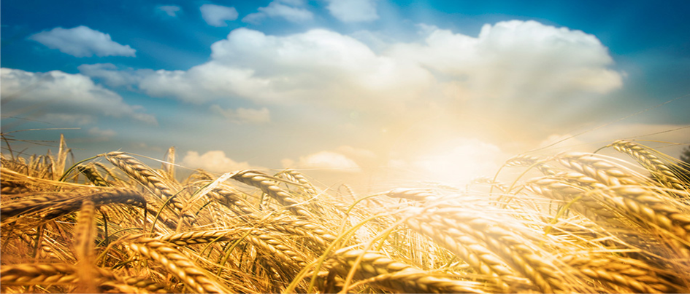
Продовольча безпека держави, забезпечена повністю, якщо:
Наука знаходиметься на рівні вищих світових досягнень і забезпечить, всі сфери новітніми, зразками техніки, технологіями, підтримає і покраще генофонд тваринництва і рослинництва і дасть достовірні прогнози розвитку всіх сфер життя і діяльності суспільства на перспективу.

Slide 14
У найближчі десятиліття має відбутися різке кількісне зростання, й якісні зміни у характері вироблених добрив.
В даний час в Європі з'являються так звані «чисті» фермерські господарства. У даних господарствах абсолютно вся продукція вирощується в значному видаленні від будь-яких можливих джерел забруднення, а також без застосування не лише будь-яких видів добрив, але і використання сільськогосподарської техніки.
Рівночасно в передових країнах помітні ознаки переходу від індустріалізованого сільського господарства до біологічного рослинництва, здійснюваного без застосування хімічних засобів, навіть без мінеральних добрив.

Slide 15
Дякую за увагу

